Slide 1
LES DIFFERENTS TYPES DE
RESEAUX INFORMATIQUES
LE LAN
LE MAN
LE PAN
REALISE PAR : AYMANE SOURRAKH

Slide 2
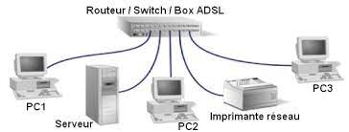
LE LAN
LAN signifie Local Area Network (en français Réseau Local). Il s'agit d'un ensemble d'ordinateurs appartenant à une même organisation et reliés entre eux dans une petite aire géographique par un réseau, souvent à l'aide d'une même technologie (la plus répandue étant Ethernet)
Un réseau local est donc un réseau sous sa forme la plus simple. La vitesse de transfert de données d'un réseau local peut s'échelonner entre 10 Mbps (pour un réseau ethernet par exemple) et 1 Gbps ,La taille d'un réseau local peut atteindre jusqu'à 100 voire 1000 utilisateurs.

Slide 3
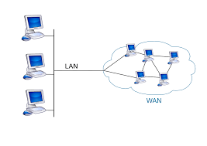
LE WAN
Un réseau étendu (WAN) est la technologie qui relie vos bureaux, vos centres de données, vos applications cloud et votre stockage cloud entre eux. On l'appelle réseau étendu parce qu'il s'étend au-delà d'un seul bâtiment ou d'un grand campus pour inclure plusieurs sites répartis dans une zone géographique spécifique, voire dans le monde entier.
Par exemple, les entreprises possédant de nombreuses succursales internationales utilisent un WAN pour connecter les réseaux de leurs bureaux entre eux. Le plus grand réseau étendu du monde est l'Internet, car il s'agit d'une collection de nombreux réseaux internationaux qui se connectent les uns aux autres. Cet article se concentre sur les réseaux WAN d'entreprise, leurs utilisations et leurs avantages.

Slide 4
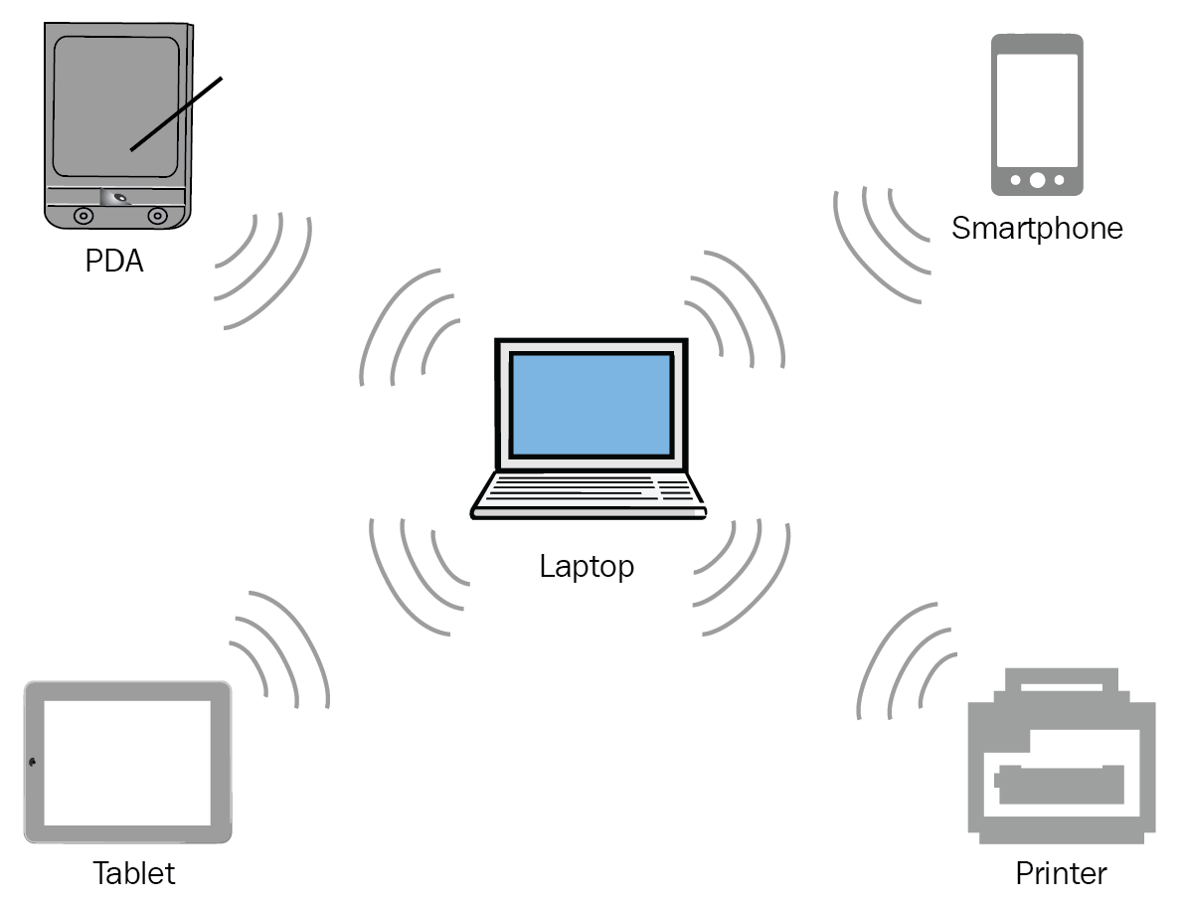
LE PAN
Un réseau personnel (PAN) relie les appareils électroniques situés dans l'environnement immédiat d'un utilisateur. La taille d'un PAN varie de quelques centimètres à quelques mètres.
L'un des exemples concrets les plus courants d'un PAN est la connexion entre une oreillette Bluetooth et un smartphone. Les PAN peuvent également connecter des ordinateurs portables, des tablettes, des imprimantes, des claviers et d'autres appareils informatisés.
Un réseau personnel sans fil (PAN) est un groupe de dispositifs connectés sans l'utilisation de fils ou de câbles. Aujourd'hui, la plupart des PAN destinés à un usage quotidien sont sans fil. Les WPAN utilisent des protocoles de connectivité sans fil à courte portée tels que Bluetooth.

